Slide 1
퍼포먼스TF
아이디어 구조화 템플릿
BX부문

Slide 2
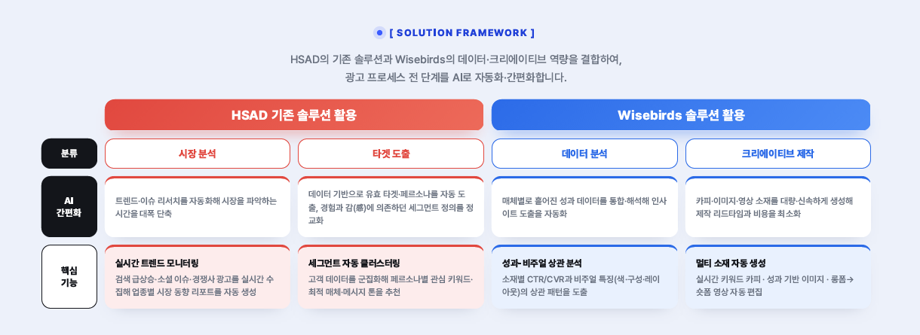
리포팅 및 기타
╋
데이터를 자동으로 취합하고
마케팅 오케스트레이션을 용이하게 써포트
대쉬보드, 미디어 믹스, 리포팅 및
마케팅 전반의 상황을 파악하는 대쉬보드
또는 기타 아이디어

Slide 3
아이디어 정리_#00.
분류
2P 분류 기준에 맞는 분류
아이디어 Title
아이디어의 핵심 정의
아이디어 핵심 개요
간략한 설명
As-is
Pain point
아이디어 이전 대 다수의 업무 처리 방식과 그 방식의 한계점 명시
To-be
기대효과
핵심 아이디어를 통한 명확한 기대효과

Slide 4
아이디어 정리_To-Be Workflow Redesign_#00.
아이디어를 실행 관점에서 도식화 하고 이전 Pain point를 명기 하세요
1단계
00 업무
2단계
000 작성
000 작성
3단계
시작
Activity
1단계 업무 프로세스의 하위 업무 프로세스
종료
분기
프로세스 내 조건부나 선택사항이 필요 시, 사용
핵심업무 및 주요 업무흐름
(Core Node / Critical Path)

Slide 5
[예시] To-Be Workflow
To-Be Workflow Redesign
1단계
엔지니어 업무
구매 담당자 업무
2단계
(Offline 혹은 SWP)
개발 RUN 일정 수립
(Requisition Inquiry)
구매 요청
(Requisition Management)
업체 견적 요청
(Negotiation Workbench)
견적 검토
(Negotiation Workbench)
견적 승인
(Price Decision)
PO 발행
3단계
AI Agent 적용 불가 (사람 개입 필수)
시작
(현업, Offline or SWP)
개발 RUN 정보 작성
① 구매 요청 정보
자동 추천 Agent
(구매 Part No., 수량, 납기 등)
③ 견적 검토 Agent
RFQ 발행
견적 승인
견적 검토
② 품의서 생성 Agent
(협력사)
외부시스템 통해
접속 후 견적 전달
작성 내용 검토 및 승인
N
개발 완료
Y
Activity
1단계 업무 프로세스의 하위 업무 프로세스
종료
분기
프로세스 내 조건부나 선택사항이 필요 시, 사용
AI Agent 도입 영역
AI 적용으로 바뀐 업무 프로세스 내 Activity

Slide 6
[예시] As-Is Workflow 분석
업무 현황 (As-Is) Workflow 분석
1단계
조사
인사이트 도출
문서화
2단계
검색, 통계자료, 뉴스클리핑, 리포트, 마케팅 솔루션 등 다수의 플랫폼을 개별 검색하여 취합
조사 자료를 바탕으로
고객 페인포인트 및 해결 방안 분석
차별화 방향성 수립
PPT 정리
3단계
누락 위험:
조사 범위가 방대하여
담당자별로 중요 데이터를
빠뜨리는 휴먼 에러 발생.
경쟁 분석:
매출, M/S, 브랜드 스토리
제품 분석
USP, 가격, 유통 채널
N
N
시작
타겟 분석
인구통계학/행동적 특성
조사 자료를 바탕으로
고객 페인포인트 및 해결 방안 분석
Y
차별화 방향성 수립
핵심솔루션 선택
핵심솔루션 선택
커뮤니케이션 분석
과거/경쟁사 캠페인
일관성 부족:
데이터 분석 및 인사이트 발견
포인트가 담당자의 숙련도/
성향에 따라 파편화 됨
피로감 증대:
방대한 조사 자료와
솔루션 간의 정렬(Alignment)을
맞추는 데 고도의 피로감 발생
Y
미디어 분석
주요 소비자 채널 접점
문서화 : PPT 정리
종료
Activity
1단계 업무 프로세스의 하위 업무 프로세스
PainPoint
현업 담당자 입장에서의 Pain Point
분기
프로세스 내 조건부나 선택사항이 필요 시, 사용
핵심업무 및 주요 업무흐름
(Core Node / Critical Path)
※ Tip: Ctrl + shift + c와 Ctrl + shift + v (서식 복사)를 통해
As-Is Activity를 Core Node로 업데이트하면 편리합니다.

Slide 7
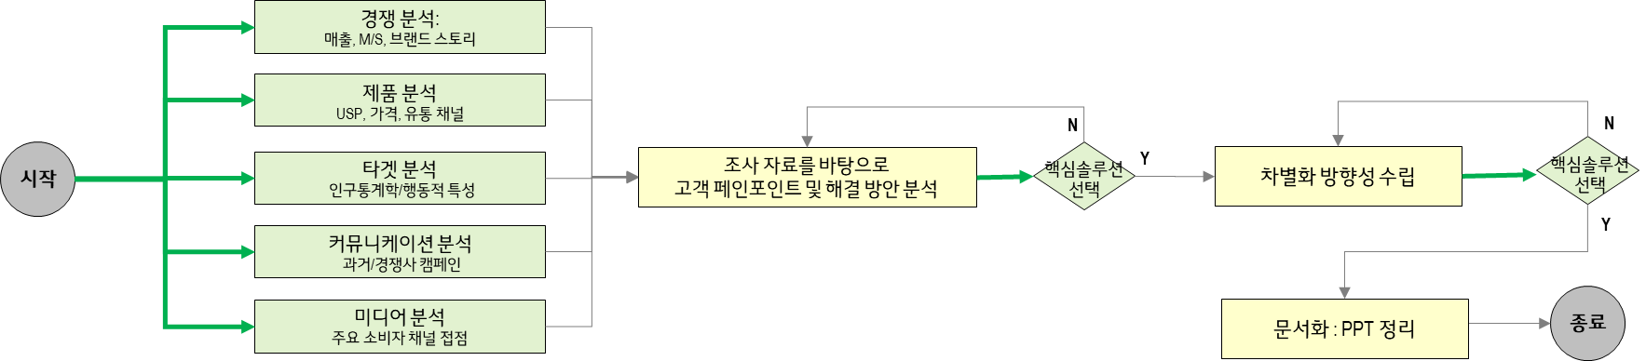
[예시] 핵심 업무/흐름 (Core Node 및 Critical Path) 도출
Core Node 및 Critical Path 분석결과
Core Node 정의
프로세스 수행 과정에서 핵심 Output 생성에 직접적으로 기여하는 Activity를 식별
L6 수준의 Activity를 기준으로 업무 흐름, 산출물 생성 단계, 담당자 인터뷰 등을 통해 필수 수행 활동을 Core Node로 정의
Core Node 식별을 위한 질문 예시
해당 Activity가 수행되지 않으면
핵심 Output이 생성되지 않는가?
해당 Activity의 결과가
다음 단계 수행을 위한 필수 Input이 되는가?
해당 Activity가 프로세스의 분기·승인 등 Workflow 흐름을 결정하는가?
Critical Path 정의
식별된 Core Node들을 업무 흐름 및 선·후행 의존 관계 기준으로 연결하여 주요 수행 경로를 도출
이 중 핵심 Output 생성에 직접 연결되는 경로를 Critical Path로 식별
Critical Path
Core Node

Slide 8
[예시] To-Be Workflow 분석서
To-Be Workflow Redesign - AE 제안 프로세스 (기획/영업)
1단계 · 조사
2단계 · 인사이트 도출
3단계 · 문서화
① 통합 리서치 에이전트
닐슨·메조미디어·썸트렌드·
리스닝마인드·사내자료 자동수집
+ 커버리지 체크
② 인사이트 초안 생성 에이전트
3C 프레임 매핑 + 벤치마크 검색
+ 방향성 후보 도출
차별화 방향성 수립
AE 담당자 최종 판단 (Human)
핵심솔루션
선택
시작
N → ②로 피드백
Y
종료
최종 검토 및 승인
AE 담당자 검수 (Human)
③ PPT 자동 문서화 에이전트
승인된 인사이트를 사내 템플릿에 매핑,
차트·표 자동 생성
Activity
AE 담당자(Human)가 직접 수행하는 활동
AI Agent
도입 영역
AI 적용으로 자동화된 업무 Activity
분기
조건부·선택사항 발생 시 사용
AI Agent 적용 불가 (사람 개입 필수) : 차별화 방향성 수립 · 핵심솔루션 선택 · 최종 검토·승인은 AE 담당자의 전략적 판단 영역으로 유지
1

Slide 9
[예시] Agent 상세 정의 및 우선순위 평가
AE 제안 프로세스 - Agent 우선순위 평가
복수의 Agent 도출에 따라, 중요도·잠재효과성(Y축)과 실행 용이성(X축) 기준으로 우선순위를 평가함
Agent 명 | 상세 Description (필수 기능, 시나리오 등) | 우선순위 (중점, 전략, 중장기, 후보)
① 통합 리서치 에이전트 | 닐슨·메조미디어·썸트렌드·리스닝마인드·사내자료를 자동 조회·정형화하고, 커버리지 체크리스트로 필수 항목 누락을 검증하여 조사 단계 리소스 낭비를 최소화 | 중점 과제
② 인사이트 초안 생성 에이전트 | 수집된 데이터를 3C 등 표준 분석 프레임에 매핑하고, 과거 제안서·유사 캠페인을 벤치마킹하여 페인포인트·차별화 방향성 후보를 다수 제시 (최종 선택은 AE 담당자) | 전략 과제
③ PPT 자동 문서화 에이전트 | 승인된 인사이트를 사내 PPT 템플릿에 맞춰 차트·표까지 자동 생성하여, 반복적인 복사·붙여넣기 및 시각화 문서 작업을 제거 | 중점 과제
판단 근거: ①·③은 실행 용이성이 높고(기존 반복 업무 대체) 효과가 즉시 체감되어 중점 과제로, ②는 전략적 판단을 보조하는 영역으로 검증이 더 필요해 전략 과제로 분류함

Slide 10
[예시] Agent 과제 정의서
통합 리서치 에이전트 - 상세 정의
중점 과제 중 파급효과가 가장 큰 1개(통합 리서치 에이전트)에 대해 상세 정의함
Agent 명
통합 리서치 에이전트
연관
Value Chain
마케팅 전략 기획 / AE 제안 프로세스 (조사 단계)
기능
사용자 입력 기반 자동 조회: 광고주 OT 정보를 바탕으로 닐슨·메조미디어·썸트렌드·리스닝마인드·사내자료를 자동 조회하여 경쟁/제품/타겟/커뮤니케이션/미디어 5개 영역 데이터 수집
데이터 정형화 및 통합: 정형/비정형 원천 데이터를 표준 포맷으로 자동 정리
커버리지 자동 검증: 필수 조사 항목 누락 여부를 체크리스트 기반으로 확인, 누락 시 재수집 지시 및 담당자 알림
기대
효과
조사 단계 소요시간 대폭 절감 (제안 1건당 5시간 이상 투입 중 조사 비중 축소)
데이터 누락으로 인한 휴먼 에러 리스크 최소화
담당자 숙련도에 따른 조사 품질 편차 감소
핵심 성과
측정 지표
Agent KPI: 조사 커버리지 체크리스트 충족률(%), 데이터 재수집 요청률
Business KPI: 제안 1건당 조사 소요시간(Man-Hour), 경쟁 PT 승률
타임라인
로드맵
Phase 1 (~2개월): PoC 수행 - 사내자료·메조미디어 우선 연동
Phase 2 (2~4개월): 닐슨·썸트렌드·리스닝마인드 확장 연동, 커버리지 체크리스트 고도화
Phase 3 (4개월~): 인사이트 에이전트와 연계한 조사~초안 자동화 확장

Slide 11
[예시] 상세 Agent Workflow 작성
통합 리서치 에이전트 - Action 단위 상세 흐름
Agent의 Activity를 Action 단위로 세분화하고, 선후행 관계를 연결함
1. 광고주 OT/RFP
정보 자동 인식
2. 분석 5개 영역 자동 매핑
(경쟁/제품/타겟/
커뮤니케이션/미디어)
3. 소스별 자동 조회
(닐슨·메조미디어· 썸트렌드·
리스닝마인드·사내자료)
Agent
Workflow
통합 리서치
에이전트
6. 누락 항목 발생 시
재수집 요청
5. 커버리지
체크리스트 자동 대조
4. 수집 데이터
표준 포맷 정형화
7. 정형화된
조사 데이터셋 생성
8. 인사이트 에이전트로
데이터셋 전달
9. 담당자 최종 확인
및 승인 (Human)

